Slide 1

Administración COIIPA
IPS2022-PL71

Slide 2



Desarrolladores
Adrián Alves Morales, UO284288
Omar Teixeira González, UO281847
David Leszek Warzynski Abril, UO278968

Slide 3
Lo que se ha aprendido…
A trabajar en equipo siguiendo unos plazos y requisitos.
A poner en común el desarrollo diario del proyecto.
A llevar a cabo reuniones y revisiones del trabajo desarrollado.
A asimilar y entender lo que nos ha pedido un cliente.
A estimar el tiempo que se tardará en realizar una tarea.

Slide 4
Los problemas generales…
El fallo más grave, el fallo/olvido grupal en la realización de una de las funcionalidades solicitadas por el Product Owner.
Fallos de comunicación en ciertos momentos.
Dificultad a la hora de trabajar sobre el código de otra persona.
Mantener el control a la hora de la realización de tareas paralelas en Github.
No haber realizado las pruebas exhaustivas necesarias en el Sprint 1.
Realización errónea de la planificación de las historias de usuario en el Sprint 2.
Estimación excesiva en algunas HU.

Slide 5
Las mejoras entre Sprints...
Sprint 1 a 2:
Integración de las funcionalidades en una única aplicación.
Realización (con tiempo) de los prototipos de pantalla.
Realización de pruebas en conjunto, así como de revisión de ideas generales.
Mayor comunicación entre desarrolladores.
Sprint 2 a 3:
Más implicación en las HU de otros integrantes.
Agrupar funcionalidades en las mismas pantallas.
Mejor organización en la planificación y estimación de las HU.

Slide 6
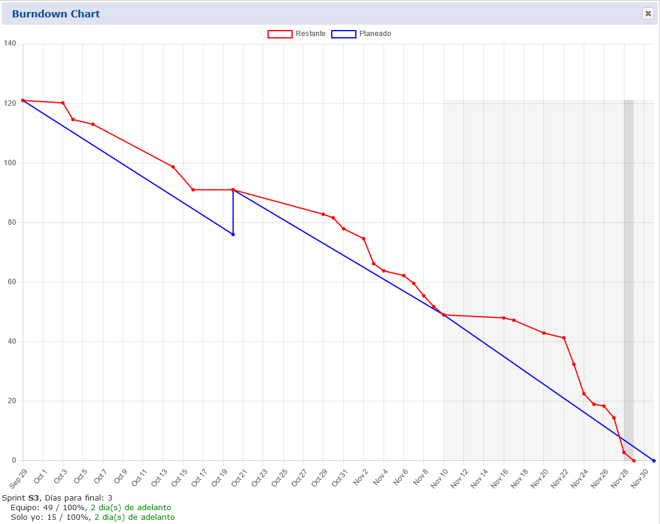
Uso del RedKanban
El proyecto se finalizó con dos días de antelación, dando la posibilidad de llevar a cabo una revisión exhaustiva.

Slide 7
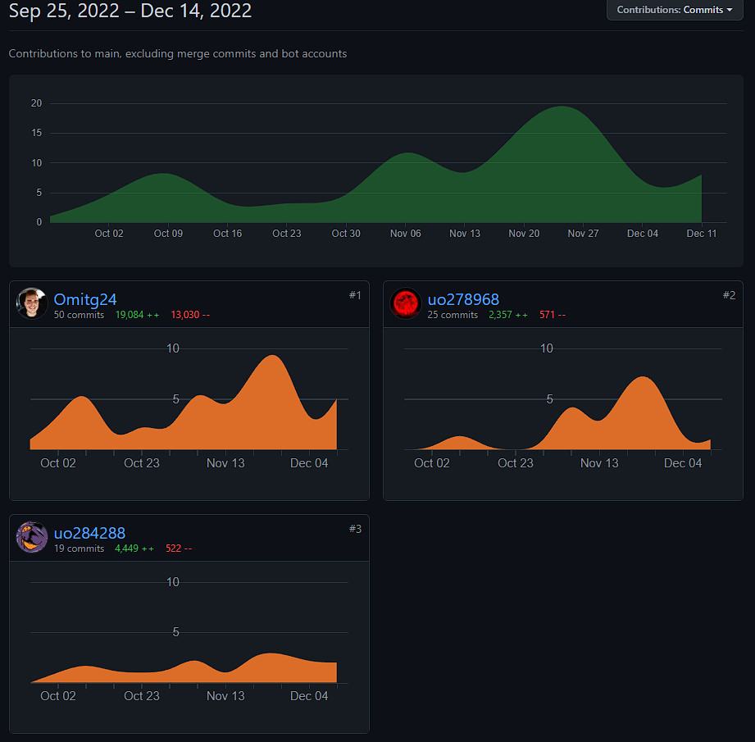
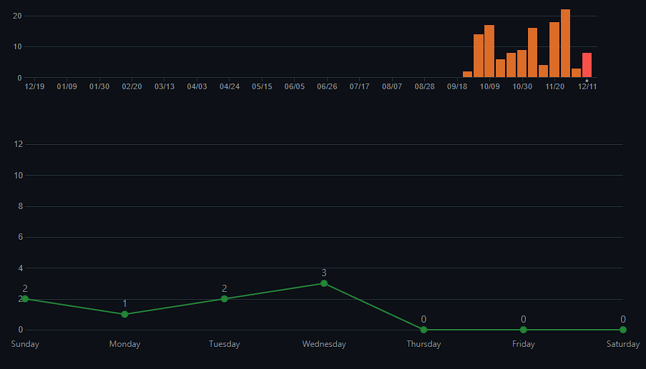
Uso del GitHub
Hemos utilizado GitHub con frecuencia, produciendo así una gran colaboración entre los integrantes.

Slide 8

¡Gracias por su tiempo!
Si tienen alguna pregunta, no duden en hacernosla.

